Slide 1
BİRLİKTE YAŞAMA AHLAKI
ISPARTA İL MÜFTÜLÜĞÜ
DÜZENLEYEN: ENİSE ERKOÇ
İL MÜFTÜ YARDIMCISI

Slide 2
«Bir gez gönül yıktın ise, kıldığın namaz değil Yetmiş iki millet dahi, elin yüzün yumaz değil Bir gönül yaptın ise, er eteğin tuttun ise Bir gez hayr ettin ise, birine bin az değil Erden sana nazar ola, için dışın nur ola Beli kurtulmuştan ola, şol kişi kim gammaz değil Er odur alçak dura, ayak odur yola vara Göz odur ki Hakk'ı göre, gündüz gören göz değil Yunus Emre'm sözün satar, söze bal ü yağ katar Altmış bin sarrafa satar, yükü gevherdir koz değil.»
“Müminin mümine göre konumu, parçaları (bölümleri) birbirini destekleyen bir tek bina gibidir.” (Buharî, Salat, 88; Müslim, Birr, 18)
Cep delik, cepken delik,
Kol delik, mintan delik,
Yen delik, kaftan delik,
Kevgir misin be kardeşlik !
Orhan Veli KANIK

Slide 3
BİSMİLLAHİRRAHMANİRRAHİM يَا اَيُّهَا النَّاسُ اِنَّا خَلَقْنَاكُمْ مِنْ ذَكَرٍ وَاُنْثٰى وَجَعَلْنَاكُمْ شُعُوبًا وَقَبَائِلَ لِتَعَارَفُوا اِنَّ اَكْرَمَكُمْ عِنْدَ اللّٰهِ اَتْقٰیكُمْ اِنَّ اللّٰهَ عَلٖيمٌ خَبٖيرٌ« «Ey insanlar! Şüphe yok ki, biz sizi bir erkek ve bir dişiden yarattık ve birbirinizi tanımanız için sizi boylara ve kabilelere ayırdık. Allah katında en değerli olanınız, O'na karşı gelmekten en çok sakınanınızdır. Şüphesiz Allah hakkıyla bilendir, hakkıyla haberdar olandır.» (Hucurat suresi 13)

Slide 4
Hz. Ali (r.a.):
«insanlar ya dinde kardeşin ya da hilkatte eşindir» der.
Ebu Hüreyre (r.a.)’den rivayet edildiğine göre, Allah Rasulü (s.a.s.) şöyle buyurmuştur: “Her doğan çocuk fıtrat üzere doğar. Sonra anne babası onu Yahudi, Hristiyan veya Mecusi yapar.” (Buhari, Tefsir (Rûm), 2)
Bu yönüyle İslam dininin muhatabı, tüm insanlıktır. Hz. Peygamberimiz (a.s.) Medine’ye hicretten sonra ilk işi müslümanlar arasında muahat/kardeşlik tesis etmesi; diğer din mensuplarıyla da huzur ve sükun içinde yaşamak için Medine Vesikasını hazırlaması olmuştur.
Demek ki, farklı nedenlerle bir yere yerleşmek, olumlu insani ilişkilerin temini ve tesisi için de bazı adımlar ve açılımlar gerektirir.

Slide 5
“Birbirlerini sevmekte, birbirlerine acımakta ve birbirlerine şefkat hususunda müminler adeta tek bir vücut (beden) gibidirler. Ondan bir uzuv şikâyet ederse, uykusuzluk ve ateşle vücudun diğer uzuvları da ona iştirak ederler.” (Müslim, Birr, 67)
İnsanoğlu sosyal bir varlıktır. Tarih boyunca insanlar beraber yaşamışlardır. Bu zorunluluk dayanışmayı, yardımlaşmayı, inançlara saygı duymayı, başkasına karşı hoşgörülü olmayı gerektirir.

Slide 6
Bugün dünyada birçok ülke açlık, fakirlik, işsizlik, fırsat eşitsizliği, inançsızlık, zulüm, yetersiz sağlık sorunları, eğitim ve hukuk alanındaki sorunlar yanında insanlar arasında iletişim, hoşgörü ve tolerans eksikliği, farklılıklara karşı tahammülsüzlük gibi problemlerle karşı karşıyadır…
Toplumda farklılıklara saygı, başkalarının fikirlerini ifade etmelerine fırsat tanıma, diyalog ve etkili iletişimin sağlanması için herkes üzerine düşeni yapmak zorundadır.

Slide 7
«Beni hor görme kardeşim sen altınsın ben tunç muyum aynı vardan var olmuşuz sen gümüşsün ben sac mıyım ne var ise sende bende aynı varlık her bedende yarın mezara girende sen toksun da ben aç mıyım Kimi molla kimi derviş Allah bize neler vermiş Kimi arı çiçek dermiş Sen balsın da ben çeç miyim topraktandır cümle beden nefsini öldür ölmeden böyle emretmiş Yaradan sen kalemsin ben uç muyum tabiata veysel aşık topraktan olduk kardaşık aynı yolcuyuz yoldaşık sen yolcusun ben bacmıyım»
Aşık Veysel Şatıroğlu
çeç: henüz samanla karışık, kalburdan geçirilmemiş tahıl yığını.
baç: yolcuya zorluk olan, karşıt, zorla alınan haraç

Slide 8
KURAN-I KERİM BÜTÜN CANLILARA KARŞI SORUMLU OLDUĞUMUZU BİLDİRİR
Kur’an, bir yandan şükür, takva, sabır, iffet, doğruluk, dürüstlük ve çalışkanlık gibi ahlâkî değerlerin önemine vurgu yaparken;
Öte yandan birlikte yaşamanın gereği olarak paylaşma, af, dayanışma, fedakârlık gibi erdemleri ön plana çıkararak toplumsal yapıyı güçlendiren ahlaki ve insani erdemleri öğütler.

Slide 9
Bu bağlamda birlik ve beraberliği, hayırlı ve güzel işlerde yarışmayı, akrabalara iyilik yapmayı, yoksullara haklarını vermeyi, iyiliği emredip kötülükten sakındırmayı, emanetlere riayet etmeyi, komşularla iyi geçinmeyi, adaletin gerçekleşmesini ve yaptığımız her işi en iyi şekilde yapmayı toplumsal ahlâkın temel dinamikleri olarak sunmaktadır.

Slide 10
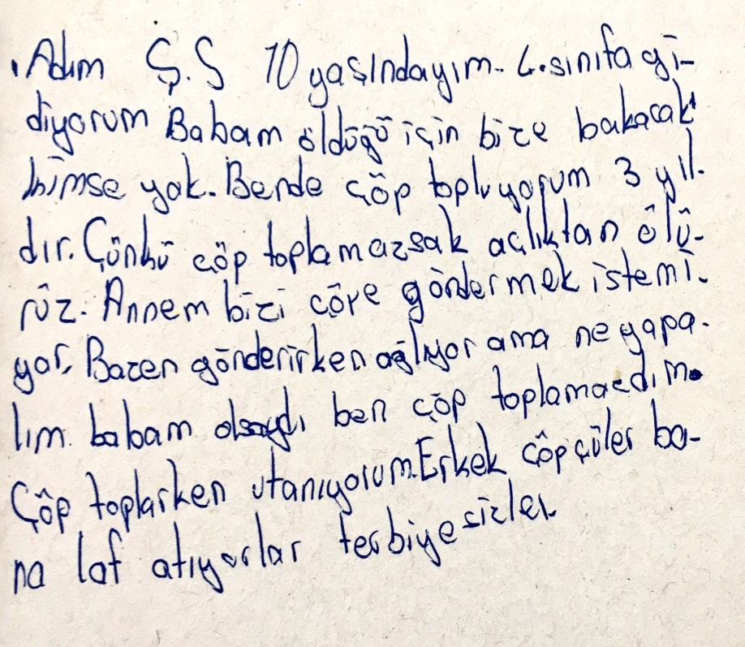
YARDIM
«Sizi bu cehennem ateşine sürükleyen nedir?
-Biz namaz kılanlardan değildik,
-yoksulları doyurmuyorduk,
-batıla dalanlarla birlikte batıla dalardık…» (Müdessir, 43-46.)
«Kul mümin kardeşinin yardımında olduğu sürece, Allah da onun yardımındadır.»
(Tirmizi, hudud, 3.)
bir masum çığlık…

Slide 11
ZALİME YARDIM?
Hz. Peygamber sallallahu aleyhi ve sellem; “Zâlim de mazlum da olsa mümine yardım et” buyurdu. Kendisine; “Yâ Resûlallah, mazluma yardım tamam, bunu anladık; zalime nasıl yardım edeceğiz?” denilince; Zalimin de zulmüne engel olur, onu zulüm işlemekten alıkoyarsınız.” buyurdu. (Buhârî, İkrâh, 7; Mezâlim, 4)

Slide 12
AFFETMEK
«Bir iyiliği açıklar yahut gizlerseniz veya bir kötülüğü affederseniz, şüphesiz Allah da ziyadesiyle affedicidir; her şeye gücü yetendir.» (Nisa, 4/149.)
"Allah, affeden kulunun şerefini artırır“( Müslim, Birr, 69)

Slide 13
SADAKA
“Mallarını Allah yolunda harcayan, sonra da harcadıklarının peşinden (bunları) başa kakmayan ve gönül incitmeyenlerin Rableri katında mükafatları vardır. Onlar için korku yoktur. Onlar üzülmeyeceklerdir de.” Bakara: 2/262
“İnsanoğlu öldüğü zaman amel defteri kapanır. Üç şey onun amel defterinin açık kalmasını sağlar: 1. Sadaka-i Cariye, (hayrı devam eden iyilikler) 2. Yararlanılan ilim. 3. Kendisine dua eden hayırlı evlat" Müslim, zikir 23, 20/22; Buhari Tevhid 50 “Sadaka Allah’ın öfkesini söndürür ve kötü ölümü bertaraf eder.” Tirmizi, Zekat 28
“Mümin kardeşine güler yüz göstermen sadakadır;
iyiliği emredip kötülüklere engel olman sadakadır…”
(Tirmizî, Birr ve Sıla, 45)

Slide 14
TOPLUMDA UZLAŞIYI SAĞLAMA SORUMLULUĞU
«Ey iman edenler! Eğer bir fâsık size bir haber getirirse onun doğruluğunu araştırın. Yoksa bilmeden bir topluluğa kötülük edersiniz de sonra yaptığınıza pişman olursunuz.»
«Eğer müminlerden iki grup birbirleriyle vuruşurlarsa aralarını düzeltin. Şayet biri ötekine saldırırsa, Allah'ın buyruğuna dönünceye kadar saldıran tarafla savaşın. Eğer dönerse artık aralarını adaletle düzeltin ve (her işte) adaletli davranın. Şüphesiz ki Allah, âdil davrananları sever. « (Hucurat suresi)

Slide 15
Kardeşliğe Zarar Veren Davranışlar
Alay etmek, ayıplamak, kötü lakap takmak
«Ey müminler! Bir topluluk diğer bir topluluğu alaya almasın. Belki de onlar, kendilerinden daha iyidirler. Kadınlar da kadınları alaya almasınlar. Belki onlar kendilerinden daha iyidirler. Kendi kendinizi ayıplamayın, birbirinizi kötü lakaplarla çağırmayın. İmandan sonra fâsıklık ne kötü bir isimdir! Kim de tevbe etmezse işte onlar zalimlerdir.» Hucurat, 69/11.
’İnsanları diliyle çekiştiren, kaş ve gözüyle işaretler yapıp alay eden her kişinin vay haline’’ Hümeze, 104/1

Slide 16
KÖTÜLÜĞÜ SAVMAK GEREKİR.
وَلَا تَسْتَوِى الْحَسَنَةُ وَلَا السَّيِّئَةُ
اِدْفَعْ بِالَّتٖى هِىَ اَحْسَنُ فَاِذَا الَّذٖى بَيْنَكَ وَبَيْنَهُ عَدَاوَةٌ كَاَنَّهُ وَلِىٌّ حَمٖيمٌ«
«İyilikle kötülük bir olmaz. Kötülüğü en güzel bir şekilde sav. Bir de bakarsın ki, seninle arasında düşmanlık bulunan kimse sanki sıcak bir dost oluvermiştir.ve şeytanın fiil ve arzularıdır.» (Fussilet suresi 34)

Slide 17
Zan, gıybet ve tecessüs haramdır.
«Ey iman edenler! Zannın çoğundan kaçının. Çünkü zannın bir kısmı günahtır. Birbirinizin kusurunu araştırmayın. Biriniz diğerinizi arkasından çekiştirmesin. Biriniz, ölmüş kardeşinin etini yemekten hoşlanır mı? İşte bundan tiksindiniz. O halde Allah'tan korkun. Şüphesiz Allah, tevbeyi çok kabul edendir, çok esirgeyicidir. Hucurat, 69/12.
“Mü’min bir kişiye, bir Müslümanı hakir görmesi, ona değer vermemesi, kötülük olarak yeter.» (Müslim, Birr, 32)

Slide 18
Irkçılık Yapmak haramdır.
Peygamberimiz (s.a.v.) Veda Hutbesi’nde: Bütün insanlığa şöyle seslendi:
‘’Ey insanlar: Şunu iyi biliniz ki, Rabbiniz birdir. Babanız birdir. Arabın başka ırka, başka ırkın araba, beyazın siyaha, siyahın beyaza dindarlık ve ahlaki üstünlüğü dışında bir üstünlüğü yoktur. Dinleyin! Bu ilahi gerçeği size tebliğ ettim mi, bildirdim mi? ‘’Hep birden ‘’Evet’’ dediler. ‘’Öyle ise burada olanlar olmayanlara bildirsin’’ İbn Hanbel, Müsned.
’Irkçılık yapan, ırkçılık uğruna savaşan ve bu yolda ölen bizden değildir.’’ Ebu Davud, Edeb, 112.
«Ey insanlar: Allah sizden cahiliye devrine ait olan kibri ve neseplerinizle övünmeyi kaldırmıştır.» Tirmizi, Tefsir, 49.

Slide 19
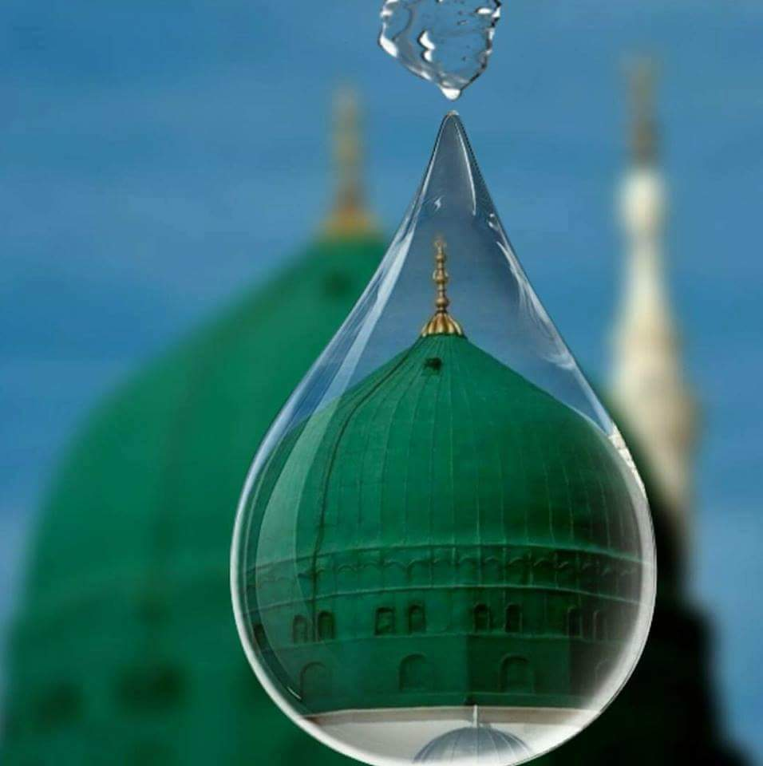
O HALDE MÜMİN KİMDİR?
«Mümin, kendisiyle dostluk kurulabilen insandır. Kimseyle dostluk kurmayan ve kendisiyle de dostluk kurulmayan insanda hayır yoktur.»
(Ahmed b. Hanbel, II, 400)

Slide 20
MUHABBETİ ARTIRAN ŞEYLERE GELİNCE… 1-Hasta Ziyareti
»Müslüman, hasta kardeşini ziyaret ettiğinde dönünceye kadar cennet bahçelerinde demektir.» Müslim Birr, 41.
2- Birbirini Sevmek
“Mü’min bir kimse birini sevince bu sevgisini ona bildirsin.” buyurmuştur. (Tirmizî, Zühd, 53)
“İman etmedikçe cennete giremezsiniz. Birbirinizi sevmedikçe de gerçek anlamda iman etmiş olamazsınız.”(Müslim iman 93-94)
«Kim Müslüman kardeşinin ihtiyacını giderirse Allah da onun ihtiyacını giderir; kim Müslüman kardeşini bir sıkıntıdan kurtarırsa Allah da onu bir sıkıntıdan kurtarır; kim Müslüman kardeşinin bir kusurunu gizlerse Allah da onun kusurunu gizler(affeder)» (Buhari mezalim 3)

Slide 21
3-Selam Verme
İslam beşeri münasebetlerde sevgi ve muhabbetin,
Kur’an’da da üzerinde önemle durulan (eve girerken selam verme(Nur 27) daha güzeliyle veya aynıyla karşılık verme,(Nisa 86) ancak selamlaşarak kurabileceklerini bildirir.(Müslim iman 93-94)

Slide 22
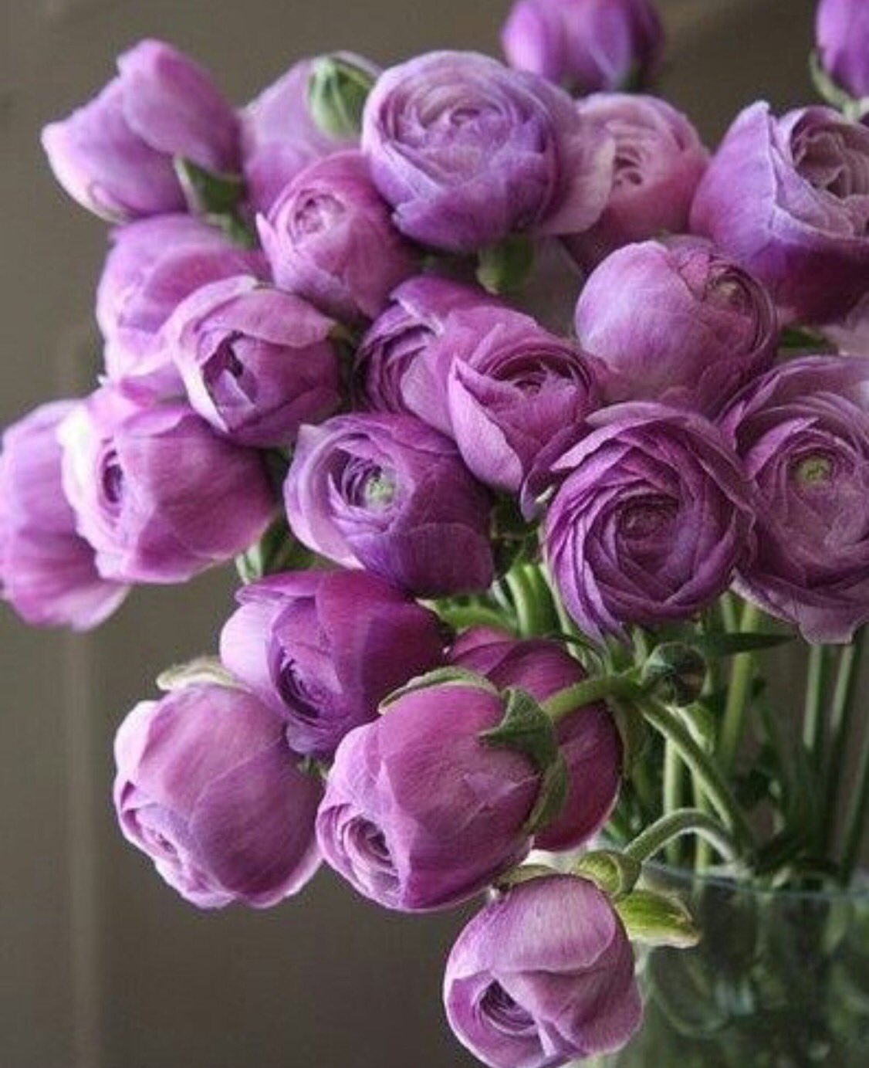
TEŞEKKÜR EDERİZ…
HAZIRLAYAN:
HURİYE AYDEMİR NERİMAN ARMAĞAN KURAN KURSU ÖĞRETİCİSİ

